Slide 1
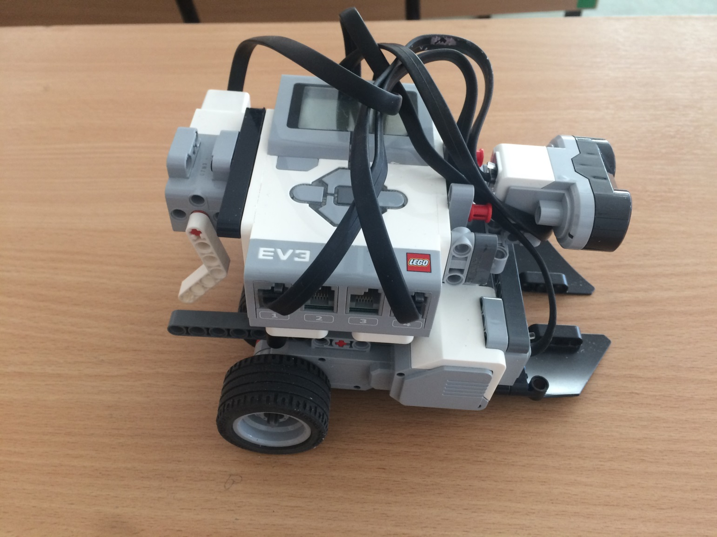
Сумо 15*15

